Slide 1
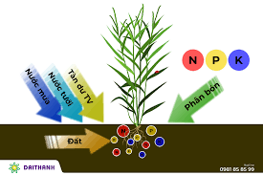
MỤC TIÊU BÀI HỌC
- Trình bày được vai trò của phân bón đối với cây trồng. | - Nêu được thành phần và tác dụng cơ bản của một số loại phân bón hoá học đối với cây trồng. - Trình bày được ảnh hưởng của việc sử dụng phân bón hoá học đến môi trường của đất, nước và sức khoẻ của con người; đề xuất được biện pháp giảm thiểu ô nhiễm của phân bón.

Slide 2

Phân bón hoá học là gì? Tại sao cần bón phân cho cây trồng?

Slide 3
NỘI DUNG BÀI HỌC
Vai trò của các nguyên tố hoá học với sự phát triển của cây trồng. Phân bón hoá học
I.
II.
Một số loại phân bón thông thường
Cách sử dụng phân bón
III.
IV.
Củng cố

Slide 4
I.
VAI TRÒ CỦA CÁC NGUYÊN TỐ HOÁ HỌC VỚI SỰ PHÁT TRIỂN CỦA CÂY TRỒNG. PHÂN BÓN HOÁ HỌC

Slide 5
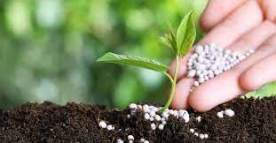
HOẠT ĐỘNG
Trình bày về các nguyên tố dinh dưỡng cần thiết cho cây trồng

Slide 6
- Chuẩn bị: tranh, ảnh, tài liệu về các nguyên tố dinh dưỡng cần thiết cho cây trồng và vai trò của chúng đối với sự phát triển của cây trồng.
- Thảo luận nhóm và xây dựng đề cương báo cáo theo các nội dung sau:
1. Lí do cần phải bổ sung thêm các nguyên tố dinh dưỡng cho cây trồng.
2. Kể tên các nguyên tố hoá học mà cây trồng cần với số lượng nhiều (nhóm nguyên tố đa lượng), trung bình (nhóm nguyên tố trung lượng) và ít (nhóm nguyên tố vi lượng) và nêu vai trò của chúng đối với sự phát triển cây trồng.

Slide 7
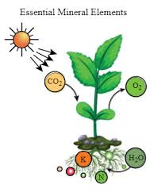
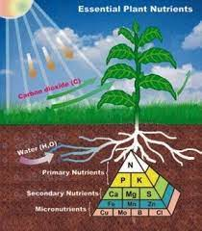

Slide 8
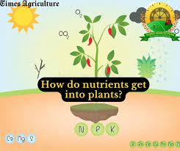
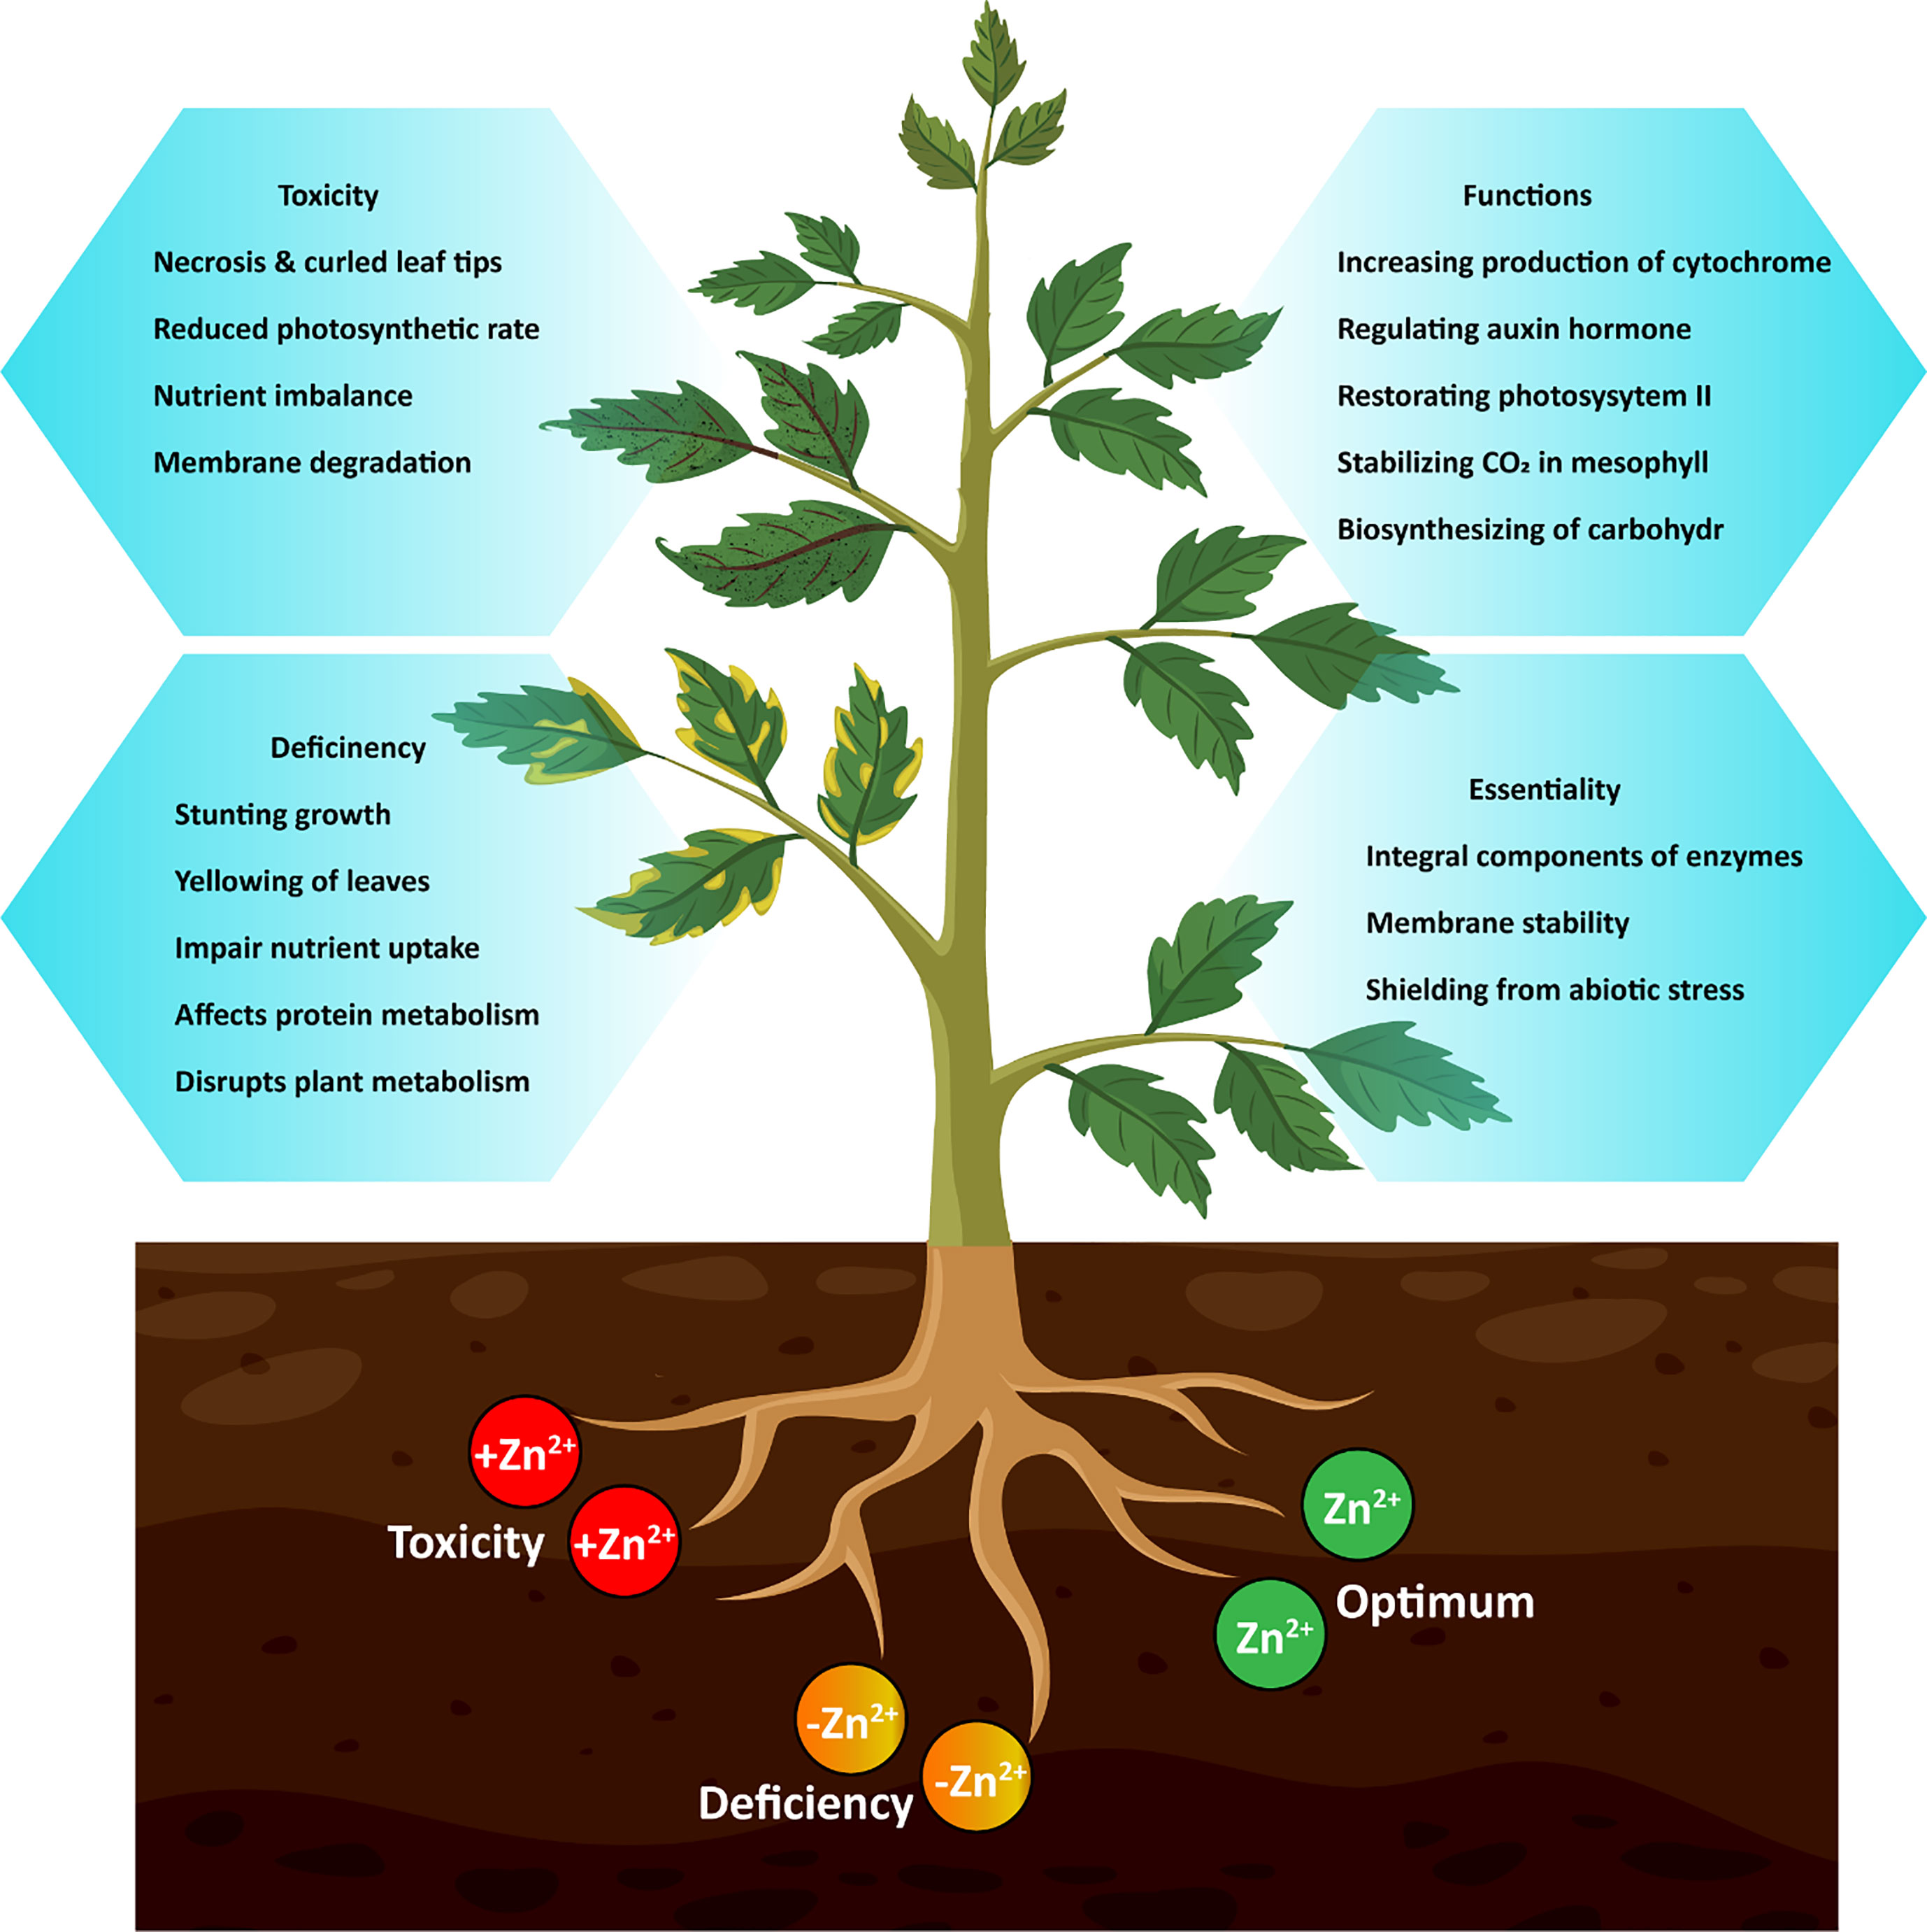

Slide 9
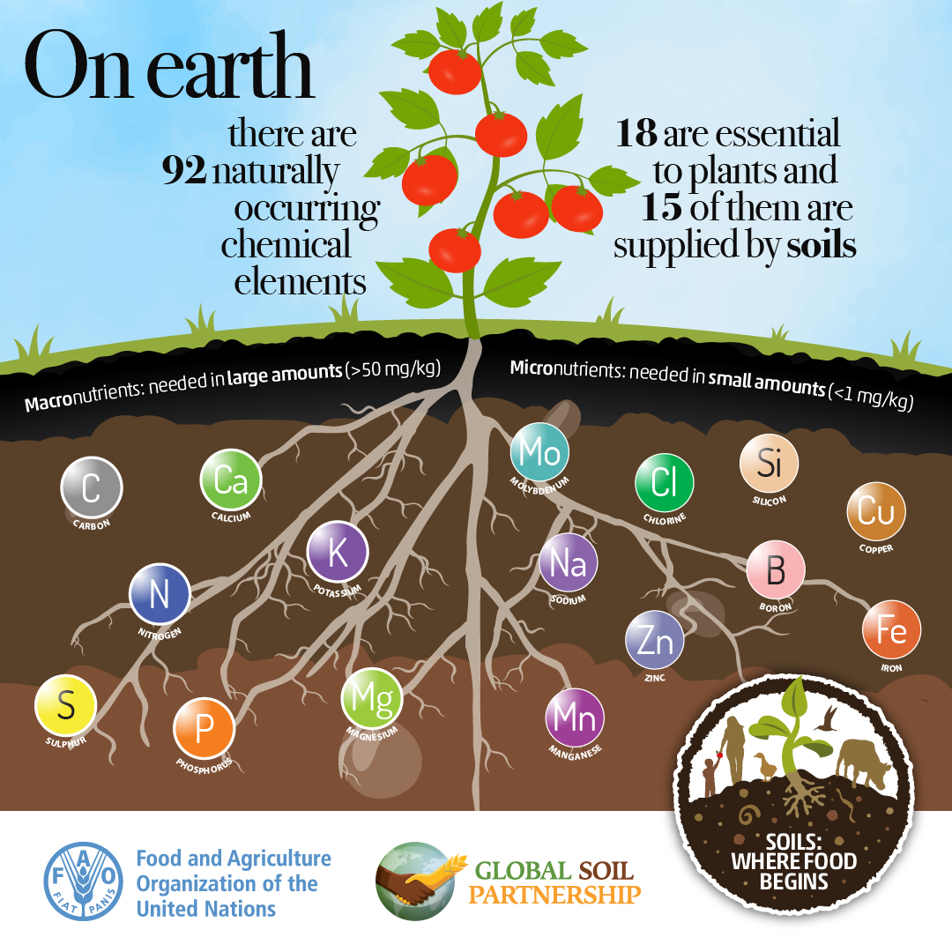
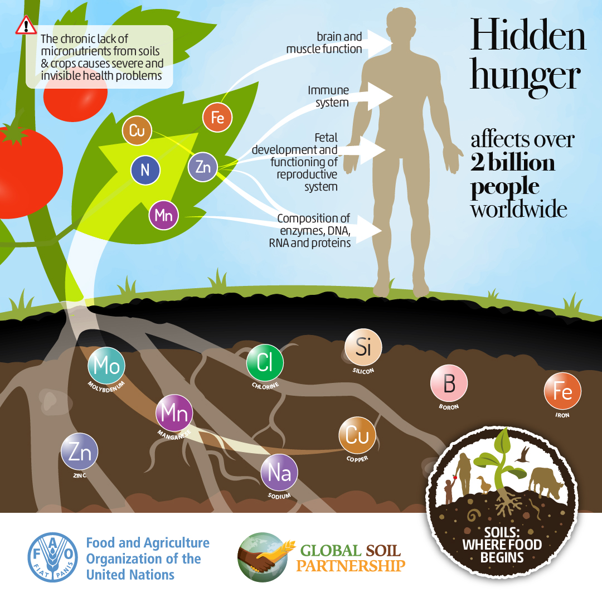

Slide 10
Bảng 12.1. Vai trò của một số nguyên tố đa lượng đối với cầy trồng
Nguyên tố | Tác dụng với cây trồng
Nitrogen | Đảm bảo cho cây sinh trưởng và phát triển tốt, tham gia điều tiết các quá trình trao đổi chất của cây,...
Phosphorus | Cần cho cây trồng nở hoa, đậu quả và phát triển bộ rể.
Potassium (kali) | Chuyển hoá năng lượng trong quá trình đồng hoá các chất trong cây, làm cho cây ra nhiều nhánh, phân cành nhiều.

Slide 11
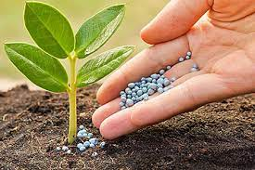
Phân bón hoá học là những hoá chất có chứa các nguyên tố dinh dưỡng, được bón cho cây nhằm nâng cao năng suất cây trồng.

Slide 12
Thanks you !!!

